Slide 1
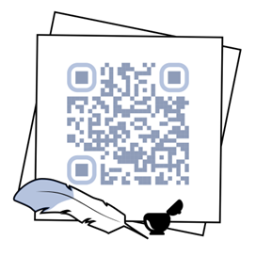
ГЕНДЕРНА РІВНІСТЬ В ЄВРОПЕЙСЬКОМУ СОЮЗІ: ВІД ІСТОРИЧНИХ ВИТОКІВ ДО СУЧАСНИХ ДОСЯГНЕНЬ проєкт програми Erasmus+ напряму Jean Monnet № 101127464, ERASMUS-JMO-2023-MODULE
Промоційна конференція
27 грудня 2023 р., м. Чернігів

Slide 2
Ідея проєкту:
Проєкт (ERASMUS-JMO-2023-HEI-TCH-RSCH Project: 101127464 — GEEUHOMA) спрямовано на вивчення європейського досвіду створення гендерно орієнтованого суспільства, яке забезпечує рівні права та рівний доступ до можливостей незалежно від статі.
Це є одним з важливих пріоритетів ЄС сьогодні. Найпродуктивніший спосіб його просування – через освіту, особливо через формування освітньої стратегії університетів, які готують майбутніх вчителів. Це гарантує стійкий результат зараз і в майбутньому, оскільки створює гендерно рівне освітнє середовище за європейськими стандартами, сприяє вихованню гендерної толерантності у підростаючого покоління, як однієї з базових європейських цінностей, а також впливає на державну гендерну політику в цілому.

Slide 3
Мета проєкту:
Реалізація проєкту дозволить сформувати нову модель гендерної поведінки у безперервному ланцюгу поколінь: викладач університету – студент – вчитель школи – учень – громадянин.
Заходи проєкту дозволять залучити студентів, школярів, вчителів, молодих науковців, експертів, представників громадськості до вивчення гендерної політики ЄС та вирішення практичних завдань щодо створення освітнього простору на принципах гендерної рівності.

Slide 4
Мета проєкту:
Публічна презентація результатів проєкту через публікацію та висвітлення в соціальних мережах, введення навчальних курсів до програм Навчально-наукового інституту історії та соціогуманітарних дисциплін імені О.М. Лазаревського забезпечить сталість та впливовість проєкту та приверне увагу широкої аудиторії до європейських студій, гендерного аспекту європейської історії та сучасної політики ЄС.
Дидактичні та наукові матеріали, створені в ході проєкту, можуть бути використані для навчання студентів вищих навчальних закладів, учнів шкіл, підвищення кваліфікації шкільних учителів, просвітницької діяльності громадських організацій з метою інформування суспільства про законодавчу базу, історію та сучасні практики досягнення гендерної рівності в ЄС, популяризації європейських студій та європейських цінностей.

Slide 5
Очікувані результати:
проаналізувати політику Європейського Союзу щодо гендерної рівності: від історичних витоків до сучасних досягнень;
розробити та організувати викладання двох авторських спецкурсів на основі інноваційних технологій для студентів-гуманітаріїв;
розробити навчальну програму підвищення кваліфікації для шкільних вчителів «Європейський підхід до досягнення гендерної рівності в освіті»;

Slide 6
Очікувані результати:
розробити та створити онлайн-гру-квест, яка буде інноваційною формою неформального навчання. Це сприятиме поширенню знань про ЄС та його гендерну політику в ігровій формі, а також сприятиме розвитку цифрової грамотності та критичного мислення;
організувати конкурс студентських есе «Гендерна рівність в Європейському Союзі»;
підготувати та оприлюднити дидактичні матеріали, посібники для авторських спецкурсів.

Slide 7
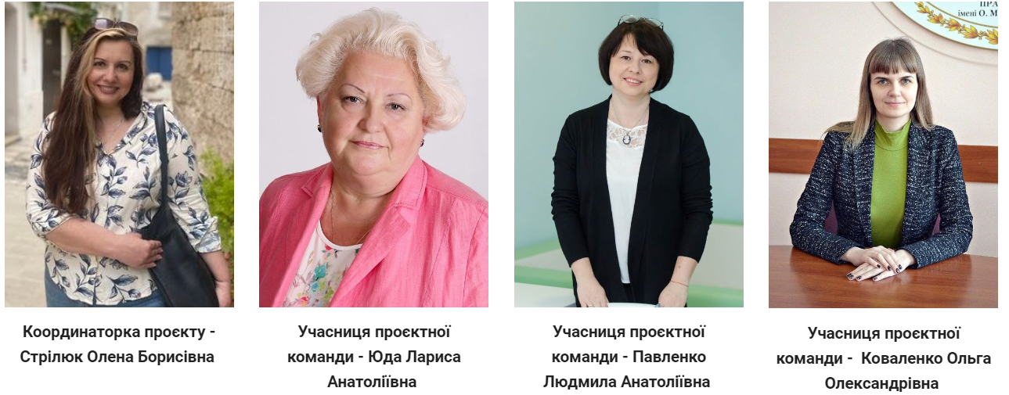
Команда проєкту:

Slide 8
Викладання курсів:
Коваленко Ольга Олександрівна, Павленко Людмила Анатоліївна
Історичні витоки гендерної рівності в Європейському Союзі. Ч. 1–2;
Стрілюк Олена Борисівна, Юда Лариса Анатоліївна
Сучасні досягнення гендерної рівності в Європейському Союзі. Ч. 1–2.

Slide 9
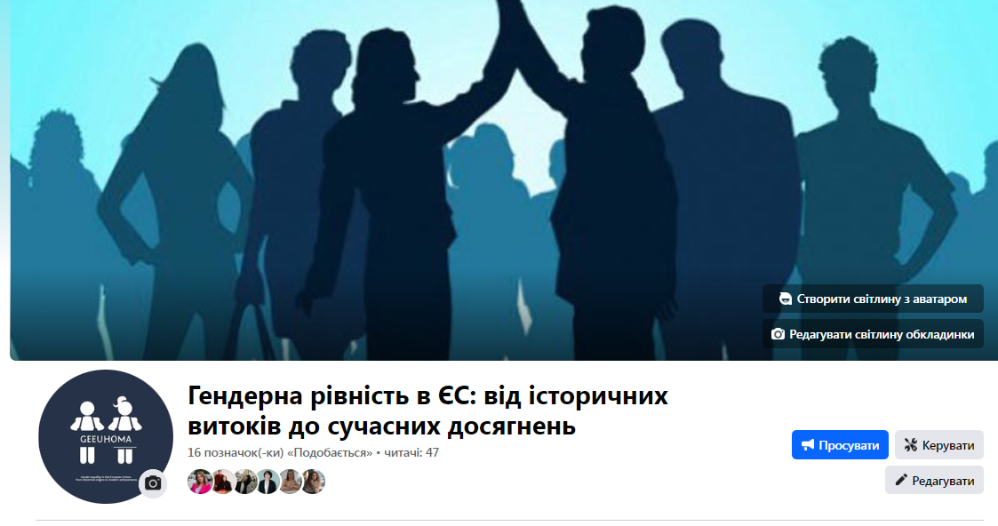
Висвітлення імплементації проєкту:
https://www.facebook.com/profile.php?id=61552661712407

Slide 10
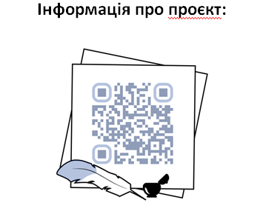
https://sites.google.com/view/geeuhoma/%D0%BF%D1%80%D0%BE-%D0%BF%D1%80%D0%BE%D1%94%D0%BA%D1%82

